Slide 1
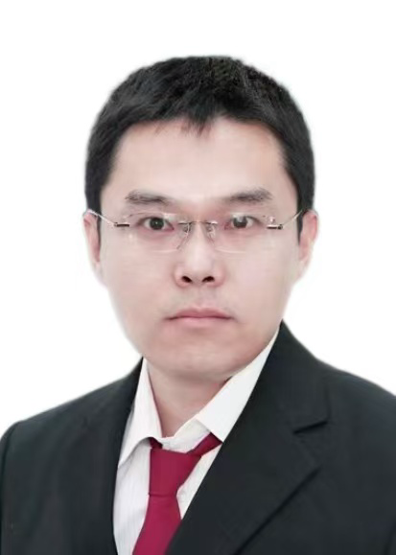
山东省第二人民医院 肿瘤内科 副主任医师。
社会兼职:
山东省医师协会肿瘤精准治疗分会常委
山东省医院协会肿瘤多学科整合专委会常委
山东省健康管理协会罕见肿瘤专业委员会常委
山东省公共卫生学会肿瘤科普教育分会常委
山东省卫生信息与大数据学会常委
山东省老年医学会肿瘤生物靶向治疗委员会委员
山东省医学会肿瘤多学科诊疗委员会委员
许永超
山东省第二人民医院

